Slide 1

Ειδικά θέματα Διδακτικής της Πληροφορικής
7η Εβδομάδα
Got TPACK?
Σπύρος Δουκάκης
sdoukakis@ionio.gr

Slide 2


Slide 3

Σ
Ανακεφαλαίωση

Slide 4
Σ
Η διδασκαλία με τη χρήση της τεχνολογίας

Slide 5
Παιδαγωγική
Pedagogy
Περιεχόμενο
Content
…είναι πολύπλοκη
Αφού
Τεχνολογία
Technology
P,
C,
T
είναι μπερδεμένα!
(χωρίς να ξεχνάμε τις τομές μεταξύ τους)
Ξέχασε να μας τα εξηγήσει… οπότε το έκανα εγώ

Slide 6
Με ατέλειες και
ορισμένες φορές
αντιφατικές πληροφορίες

Slide 7
Τρόποι Αντιμετώπισης
και
Λύσεις
Notes:
7

Slide 8
Δεν υπάρχει σωστό ή λάθος
Notes:
8

Slide 9
Αλλά
καλό ή κακό
Notes:
9

Slide 10
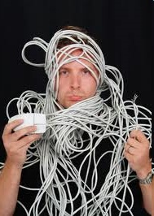
Και είναι βέβαιο
Ότι κάθε λύση
θα οδηγήσει σε
νέο πρόβλημα
Notes:
10

Slide 11
Ποια είναι η λύση;

Slide 12
Οι παραδοσιακές προσεγγίσεις δέχονται έντονη κριτική…

Slide 13
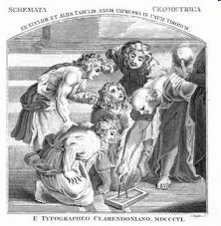
Ουκ έστιν βασιλική ατραπός επί της διδασκαλίας
Ο Ευκλείδης μίλησε για τη γεωμετρία…

Slide 14
Βασιλική ατραπός επί της διδασκαλίας

Slide 15
Επιστρέφω στο 2ο μέρος του ρεφρέν

Slide 16

Τέτοιου είδους
προβλήματα απαιτούν
ΔΗΜΙΟΥΡΓΙΚΕΣ
λύσεις

Slide 17

Αλλαγή
Notes:
17

Slide 18

Αλλά τι είναι η δημιουργικότητα;

Slide 19
Εύκολα την αναγνωρίζεις, αλλά δύσκολα την ορίζεις

Slide 20
Παραδείγματα
Μικρής και μεγάλης δημιουργικότητας

Slide 21
Σχεδιασμός της διδασκαλίας
Σύμφωνα με τον Gagné
Προφορικές Πληροφορίες
Νοητικές Δεξιότητες
Γνωστικές Στρατηγικές
Κινητικές Δεξιότητες
Καλλιέργεια Στάσεων και Συμπεριφορών
Γνωστικοί, συναισθηματικοί και ψυχοκινητικοί στόχοι
Notes:
21

Slide 22
Σχεδιασμός της διδασκαλίας
Επιλογή
Μαθησιακοί στόχοι
Μαθησιακών στόχων
Παιδαγωγικής προσέγγισης
Απόφαση
Παιδαγωγική προσέγγιση
Επιλογή
Δραστηριότητες
Δραστηριότητες
Δραστηριοτήτων
Επιλογή
Αξιολόγηση
Διαμορφωτικής & Τελικής Αξιολόγησης
Επιλογή
Εργαλεία
Εργαλείων
Notes:
22

Slide 23
Πορεία της διδασκαλίας
Πορεία Διδασκαλίας
Χρονική και Λογική Σειρά
Διδακτικών και
Μαθησιακών Δραστηριοτήτων
Notes:
23

Slide 24
Πορεία της διδασκαλίας
Πορεία Διδασκαλίας
Ελεύθερο σχήμα
Ο εκπαιδευτικός προσδιορίζει
τις φάσεις και το χρονοπρογραμματισμό τους
Notes:
24

Slide 25
Σενάριο Διδασκαλίας
Notes:
25

Slide 26
Σενάριο Διδασκαλίας
Σχέδιο Διδασκαλίας δεν το λέγαμε;
Notes:
26

Slide 27
Σενάριο Διδασκαλίας
Σχέδιο Διδασκαλίας δεν το λέγαμε;
Ευρύτερος όρος του Σχεδίου Διδασκαλίας
Το Σχέδιο Διδασκαλίας είναι η αποτύπωση της πορείας διδασκαλίας σε ένα κλειστό και περιοριστικό πλαίσιο
Notes:
27

Slide 28
Χρονοπρογραμματισμός Διδασκαλίας
Ισχύει και στην περίπτωση της Πληροφορικής;
Ωριαίος
Μεσοπρόθεσμος
Μακροπρόθεσμος
Notes:
28

Slide 29
Χρονοπρογραμματισμός Διδασκαλίας
Ισχύει και στην περίπτωση της Πληροφορικής;
Αναφερόμαστε σε
επίπεδο ενότητας
Τμήμα ύλης που
καλύπτει ένα θέμα
ενιαία γνωστική ταυτότητα και πληρότητα
Notes:
29

Slide 30
Χρονοπρογραμματισμός Διδασκαλίας
Στόχος
Ολοκληρωμένη εφαρμογή διδακτικών τεχνικών
που σχετίζονται
με Λογισμικά
&
Υπηρεσίες Κοινωνικής Δικτύωσης
+
Ομαδοσυνεργατικό Πλαίσιο
Notes:
30

Slide 31
Χρονοπρογραμματισμός Διδασκαλίας
Αυτό αναιρεί τον προγραμματισμό σε επίπεδο ώρας;
Στόχος
Ολοκληρωμένη εφαρμογή διδακτικών τεχνικών
που σχετίζονται
με Λογισμικά
&
Υπηρεσίες Κοινωνικής Δικτύωσης
+
Ομαδοσυνεργατικό Πλαίσιο
Notes:
31

Slide 32
Σχεδιασμός της διδασκαλίας
Μαθησιακοί στόχοι
Παιδαγωγική προσέγγιση
Δραστηριότητες
Αξιολόγηση
Εργαλεία
Notes:
32

Slide 33
Εκπαιδευτικές τεχνικές
Δραστηριότητες
Μονόδρομες ή Αμφίδρομες
Ενεργητικές ή μη Ενεργητικές
Μονολογικές ή Διαλογικές
Υψηλού ή Χαμηλού γνωστικού επιπέδου
Ατομικές ή Ομαδικές
Διερευνητικές ή όχι
Notes:
33

Slide 34
Επιστήμη των Υπολογιστών
6 είδη δραστηριοτήτων
Για τους μαθητές και τις μαθήτριες με σκοπό
Να σκεφτούν,
Να κάνουν πρακτική,
Να ερμηνεύσουν,
Να εφαρμόσουν,
Να αξιολογήσουν,
Να δημιουργήσουν

Slide 35

Επιστήμη Η/Υ(I)
Δραστηριότητες για
να σκεφτούν οι μαθητές
Να παρακολουθήσουν μία διάλεξη/εισήγηση
Εργαλεία
Με κάποιο μέσο παρου-σίασης (π.χ. OpenOffice Impress, PowerPoint, Prezi, YouTube, podcasts, βιντεοδιάλεξη κ.α.)
Προφορική παρουσίαση θέματος με χαμηλό έως ανύπαρκτο επίπεδο ανατροφοδότησης
Οι μαθητές αποκτούν πληροφορίες μέσω αυτών

Slide 36
Επιστήμη Η/Υ(I)
Δραστηριότητες για
να σκεφτούν οι μαθητές
Να διαβάσουν
ένα κείμενο
Εργαλεία
Ηλεκτρονικά βιβλία, δικτυακοί τόποι κ.α.
…μπορούν να καταγράφουν και να διαμοιράζονται τις πληροφορίες με τη χρήση κατάλληλων ψηφιακών εργαλείων (wikis, blogs, συνεργατικά έγγραφα)
Οι μαθητές εξάγουν πληροφορίες από βιβλία ή άλλο γραπτό υλικό είτε σε έντυπη είτε σε ηλεκτρονική μορφή

Slide 37
Επιστήμη Η/Υ(I)
Δραστηριότητες για
να σκεφτούν οι μαθητές
να πραγματοποιήσουν κάποιο διάλογο/συζήτηση
Διαδικτυακά (skype ή πλατφόρμες ερωτήσεων απαντήσεων piazza.com) με ειδικούς (ερευνητική ομάδα ή πανεπιστημιακό ή forum συζητήσεων)
Προσχεδιασμένες ερωτήσεις γύρω από ένα θέμα, με σκοπό την εμβάθυνση σε πτυχές του.
Οι μαθητές συζητούν
μία έννοια ή μία διαδι-κασία με τον ΕΠ, άλλους μαθητές ή
έναν ειδικό

Slide 38
Επιστήμη Η/Υ(I)
Δραστηριότητες για
να σκεφτούν οι μαθητές
να πραγματοποιήσουν καταιγισμό ιδεών
Χρήση wiki, όπου οι μαθητές αναρτούν τις προτάσεις ή τις ιδέες τους
Κατάθεση από ομάδα μαθητών ιδεών γύρω από ένα θέμα ή πρό-βλημα, μετά από παρα-κίνηση του ΕΠ και πα-ράλληλη καταγραφή.
Ταξινόμηση των ιδεών, συζήτηση αποτελε-σμάτων και σύνθεση ιδεών

Slide 39
Επιστήμη Η/Υ(I)
Δραστηριότητες για
να σκεφτούν οι μαθητές
Να αναγνωρίσουν κάποιο μοτίβο/κανονικότητα (pattern)
Εργαλεία συγγραφής και ανάπτυξης προγραμμάτων
Οι μαθητές εξετάζουν ένα μοτίβο που τους δίνουμε με ποικίλα μέσα ώστε να το κατανοήσουν

Slide 40
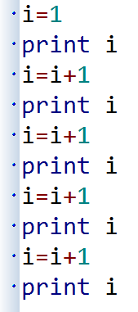
Επιστήμη Η/Υ(I)
Δραστηριότητες για
να σκεφτούν οι μαθητές
Να αναγνωρίσουν κάποιο μοτίβο (pattern)
Ποια είναι η λειτουργία του αλγόριθμου;

Slide 41
Δραστηριότητες για να κάνουν πρακτική
Συχνά είναι σημαντικό για τους εκπαιδευόμε-νους να είναι ικανοί να αναπτύσσουν αλγορίθμους και προγράμματα, να σχεδιάζουν βάσεις δεδομένων, να στήνουν ένα δίκτυο, ένα εργαστήριο, να υποστηρίζουν λει-τουργικά συστήματα κ.α..
Ασκήσεις &
Επίλυση προβλήματος
Η επίλυση προβλήματος είναι υψηλού επιπέδου τεχνική που απαιτεί αναλυτική και συνθετική σκέψη. Μπορεί να καλύπτει όλα τα επίπεδα της ταξινομίας του Bloom.

Slide 42
Επιστήμη Η/Υ (II)
Δραστηριότητες για να κάνουν πρακτική οι μαθητές
Να αναπτύξουν και να ελέγχουν αλγορίθμους
Περιβάλλοντα συγγραφής προγραμμάτων και αλγορίθμων ή/και debuggers
Να κάνουν εξάσκηση
Εικονικά ή πραγματικά εργαστήρια με κατάλληλο ΛΣ ή δικτύωση
Να φτιάξουν ένα αλγοριθμικό ή μη παζλ
Εικονικό χειραπτικό υλικό, παζλ στο διαδίκτυο, Παιχνίδια εξάσκησης,
Αλγόριθμοι

Slide 43
Επιστήμη Η/Υ (II)
Δραστηριότητες για να κάνουν πρακτική οι μαθητές
Να κάνουν εξάσκηση
Εργαλεία
υποστηρικτικό υλικό, online δικτυακοί τόποι με βοηθητικό υλικό, εκπαιδευτικό λογισμικό

Slide 44
Επιστήμη Η/Υ (II)
Δραστηριότητες για να κάνουν πρακτική οι μαθητές
Να κάνουν εξάσκηση (παιχνίδι ρόλων)
Ένα μέλος της ομάδας υποδύεται τον πωλητή υπολογιστών, δύο άλλα μέλη αντίστοιχους πελάτες που προσπαθούν να επιλύσουν απορίες πριν πεισθούν να αγοράσουν, ενώ οι υπόλοιποι παρατηρούν και καταγράφουν.
Ακολουθεί συζήτηση, εξαγωγή συμπερασμάτων και καταγραφή.
Προσπαθούμε να προσομοιώσουμε ανθρώπινους ρόλους. Στόχος η εμβάθυνση σε καταστάσεις και η εξάσκηση στην αντιμετώπιση απρόβλεπτων καταστάσεων

Slide 45
Επιστήμη Η/Υ (II)
Δραστηριότητες για να κάνουν πρακτική οι μαθητές
Να φτιάξουν ένα αλγοριθμικό ή μη παζλ

Slide 46
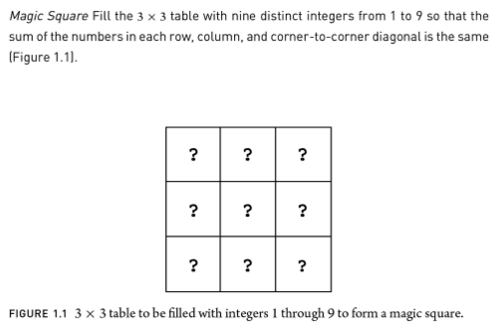

Slide 47


Πρόβλημα με τις 8 Βασίλισσες
Να τοποθετήσετε 8 Βασίλισσες σε μια πραγματική σκακιέρα 8x8, με τέτοιο τρόπο, ώστε καμία Βασίλισσα να μην απειλείται από κάποια άλλη.

Slide 48
Δραστηριότητες για να ερμηνεύσουν
Στην Επιστήμη των Η/Υ, ορισμένες έννοιες και σχέσεις μπορεί να είναι αφαιρετικές ή να αποτε-λούν μυστήριο για τους μαθητές.
Συχνά οι μαθητές χρειάζεται να αφιερώ-σουν κάποιο χρόνο ώστε να εξάγουν συμπεράσματα και να εξηγήσουν αυτές τις σχέσεις.

Slide 49
Επιστήμη Η/Υ(III)
Δραστηριότητες για να ερμηνεύσουν οι μαθητές
Να κάνουν εικασίες
Λογισμικά που υποστηρίζουν τη διερεύνηση/προσομοίωση εφαρμοσμένων/θεωρητικών τομέων της επιστήμης
Να αναπτύξουν επιχειρήματα
Λογισμικό εννοιολογικών χαρτών, wikis, λογισμικό πα-ρουσιάσεων, blogs, e-mail
Να ερμηνεύσουν μέσω της επιστήμης των Η/Υ ένα φαινόμενο (μελέτη περίπτωσης)
Εργαστήριο με υπολογιστές, λογισμικό, καταγραφή χρόνων, ρομποτική κ.α.

Slide 50
Επιστήμη Η/Υ(III)
Δραστηριότητες για να ερμηνεύσουν οι μαθητές
Να κάνουν εικασίες
Παράδειγμα
Αναζήτηση στοιχείου σε ταξινομημένο πίνακα:
Σειριακή αναζήτηση
Δυαδική αναζήτηση
Οι εικασίες μπορούν να υποστηριχθούν από προσομοιώσεις που σχετίζονται με τη δημιουργία ενός εικονικού περιβάλ-λοντος που λειτουργεί σαν πραγματικό

Slide 51
Επιστήμη Η/Υ(III)
Δραστηριότητες για να ερμηνεύσουν οι μαθητές
Να αναπτύξουν επιχειρήματα
Γιατί και αν μια διεύθυν-ση IP μπορεί να αποτελεί π.χ. τη διεύθυνση broadcast για κάθε υποδίκτυο ενός δικτύου

Slide 52
Επιστήμη Η/Υ(III)
Δραστηριότητες για να ερμηνεύσουν οι μαθητές
Να ερμηνεύσουν μέσω της επιστήμης των Η/Υ ένα φαινόμενο (μελέτη περίπτωσης)
Παράδειγμα
Να αντιμετωπιστεί μια βλάβη υπολογιστή εκτιμώντας τα χαρακτηριστικά της και τις παραμέτρους που θα πρέπει να αναλυθούν. Επιπλέον να διατυπωθούν προτάσεις για τον τρόπο επιδιόρθωσης.

Slide 53
Δραστηριότητες για να εφαρμόσουν
Η χρησιμότητα των Η/Υ στον κόσμο μπορεί να εντοπιστεί σε αυθεντικές εφαρμογές. Οι μαθητές χρειάζονται βοήθεια ώστε να εφαρμόσουν τις γνώσεις τους στον πραγματικό κόσμο και να συνδέσουν έννοιες από την Πληροφορική με φαινόμενα από την καθημερινότητα.

Slide 54
Επιστήμη Η/Υ(IV)
Δραστηριότητες για
να εφαρμόσουν
επιλέγοντας κάποια στρατηγική
Online βοήθεια, εννοιο-λογικοί χάρτες, λογισμικά προσομοίωσης, προγραμ-ματιστικά περιβάλλοντα
μέσω μιας αναπαράστασης ή προσομοίωσης
Υπολογιστικά φύλλα, ρομποτική, υπολογιστές
εργαζόμενοι σε ένα test
Λογισμικό δημιουργίας test,
Blackboard, λογισμικό δημιουργίας ερωτηματολο-γίων, συστήματα που απα-ντούν οι μαθητές

Slide 55
Επιστήμη Η/Υ(IV)
Δραστηριότητες για
να εφαρμόσουν
μία αναπαράσταση
Εργαλεία
Υπολογιστικά φύλλα, ρομποτική, υπολογιστές

Slide 56
Επιστήμη Η/Υ(IV)
Δραστηριότητες για
να εφαρμόσουν
στρατηγική
Ανοικτά-Κλειστά προβλήματα
Εντοπισμός βέλτιστης διαδρομής ή
το πρόβλημα του περιοδεύοντος πωλητή

Slide 57
Δραστηριότητες για να αξιολογήσουν
Όταν οι μαθητές αξιολο-γούν την εργασία άλλων ή αυτοαξιολογούνται αναπτύσσουν την κριτική τους σκέψη για την κατανόηση των εννοιών και διαδικα-σιών στην Επιστήμη των Υπολογιστών

Slide 58
Επιστήμη Η/Υ(V)
Δραστηριότητες για
να αξιολογήσουν
συγκρίνοντας
Εννοιολογικοί χάρτες, μηχα-νές αναζήτησης, λογισμικό, Προγραμματιστικά περιβάλ-λοντα
ελέγχοντας μία λύση
Προγραμματιστικά περιβάλ-λοντα, λογισμικό προσο-μοίωσης
ελέγχοντας μία εικασία
Προγραμματιστικά περιβάλλοντα, λογισμικό προσομοίωσης
Αξιολογώντας μια εργασία
online ομάδες συζητήσεων,
blogs, wiki

Slide 59
Επιστήμη Η/Υ(V)
Δραστηριότητες για
να αξιολογήσουν
συγκρίνοντας
να αντιπαραβάλλουν, τεχνικές σχεδίασης αλγορίθμων (Διαίρει και Βασίλευε, Άπληστη μέθοδο κ.α.) με τη βοήθεια περιβαλλόντων προγραμματισμού ή εικονικές εκτελέσεις

Slide 60
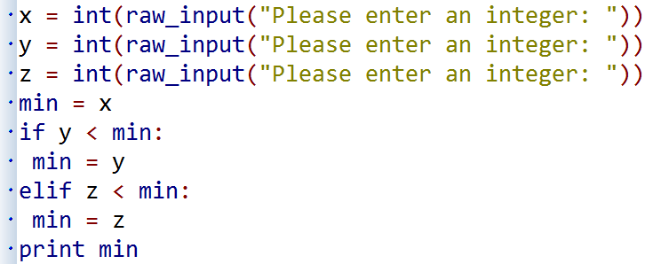
Επιστήμη Η/Υ(V)
Δραστηριότητες για
να αξιολογήσουν
ελέγχοντας μία λύση
Ένας συμμαθητής σας ανέ-πτυξε τον ακόλουθο αλγό-ριθμο με σκοπό να εμφανίζει τον μικρότερο από τρεις αριθμούς που διαβάζει. Διερευνήστε αν είναι σωστός ή λάθος. Αν είναι λάθος να τον διορθώσετε ώστε να λειτουργεί σωστά.

Slide 61
Δραστηριότητες για να δημιουργήσουν
Όταν οι μαθητές και οι μαθήτριες εμπλέκονται σε δραστηριότητες υψη-λού επιπέδου, συχνά καταπιάνονται με δημιουργικές και ευρη-ματικές διαδικασίες σκέ-ψης που αναδεικνύουν ότι η Επιστήμη των Υπολογιστών συνεισφέ-ρει στην ανάπτυξη προ-σπαθειών εφευρετικότη-τας, έμπνευσης και ευρηματικότητας.
οι μαθητές από απλοί αποδέκτες συγκεκριμέ-νου υλικού που έχει αναπτυχθεί από τους εκπαιδευτικούς γίνονται «δημιουργοί» υλικού.
Εργασία σε Ομάδες Μέθοδος Project
Συνθετικές Εργασίες

Slide 62
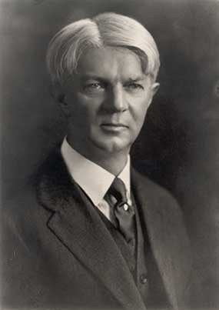
Δραστηριότητες για να δημιουργήσουν
Οι συνθετικές εργασίες βασίζονται στο έργο του Kilpatrick, ο οποίος εστίασε στο θεωρητικό υπόβαθρο και στην ανάπτυξη μεθοδολογιών διεκπεραίωσης συνθετικών εργασιών και την επιλογή θεμάτων

Slide 63
Δραστηριότητες για να δημιουργήσουν
Ομαδοποίηση και κατηγοριοποίηση εργασιών.
Κύκλος ζωής συνθετικών εργασιών
+
Κοινωνική οργάνωση της τάξης
Συνθετικές Εργασίες

Slide 64
Δραστηριότητες για να δημιουργήσουν
Συνθετικές Εργασίες
Χαρακτηριστικά
Συνάφεια σκοπού και στόχων των εργασιών με το ΠΣ
Προσανατολισμός εργασιών στον πραγματικό κόσμο και στα ενδιαφέροντα των μαθητών
Δυνατότητα αξιολόγησης επίδοσης μαθητών και αποτίμησης εκπαιδευτικού έργου
Αξιοποίηση εμπειρίας μαθητών και ώθηση ανακάλυψης μέσω έρευνας.
Ποικιλία θεματικών αξόνων για ενεργοποίηση μαθητών με διαφορετικά στυλ μάθησης και νοημοσύνης και ταξινομίες.
Ποικιλία πηγών πληροφόρησης
Εργασία σε ομάδες
Εμπλοκή ΤΠΕ
Αξιοποίηση πόρων και μέσων
Διεπιστημονικός χαρακτήρας
Αλεξανδρής, Ν., Μπελεσιώτης, Β., Φούντας, Ε. (2011), Εισαγωγή στη Διδακτική Πληροφορικής, Πανεπιστημιακό σύγγραμμα, Εκδόσεις Varmar

Slide 65
Επιστήμη Η/Υ(VI)
Δραστηριότητες για να δημιουργήσουν
Να διδάξουν μάθημα, να παρουσιάσουν έννοια, να κάνουν επίδειξη
Λογισμικό παρουσίασης, δια-δραστικός πίνακας, κανάλια video
Να αναπτύξουν κείμενο ή πλάνο
Λογισμικό εννοιολογικών χαρτών, συνεργατικό λογι-σμικό συγγραφής, Προγραμ-ματιστικά περιβάλλοντα
Να αναπτύξουν διαδικασία ή προϊόν
Προγραμματισμός, ρομποτική, συνεργατικά έγγραφα, Github
Να αναπτύξουν ένα πρόβλημα
Wikis, συνεργατικό λογι-σμικό συγγραφής κ.α.

Slide 66
Επιστήμη Η/Υ(VI)
Δραστηριότητες για να δημιουργήσουν
Να αναπτύξουν ένα
κείμενο
που θα απαριθμεί τα προ-βλήματα που καλείται να λύσει η διαχείριση μνήμης του ΛΣ και θα περιγράφει τις λύσεις που δίνονται στα προβλήματα αυτά.

Slide 67
Επιστήμη Η/Υ(VI)
Δραστηριότητες για να δημιουργήσουν
Να αναπτύξουν ένα
πρόβλημα
Δημιουργήστε μία πραγμα-τική κατάσταση και μία ερώτηση σε σχέση με την κατάσταση, της οποίας η απάντηση προκύπτει από έναν αλγόριθμο συγχώνευ-σης.
Παρουσιάστε το πρόβλημα.

Slide 68
Στη θεωρία, δεν υπάρχει διαφορά μεταξύ θεωρίας και πράξης, στην πράξη όμως υπάρχει
Jan L.A. Van de Snepscheut
Ok
Παράδειγμα δημιουργικής λύσης

Slide 69
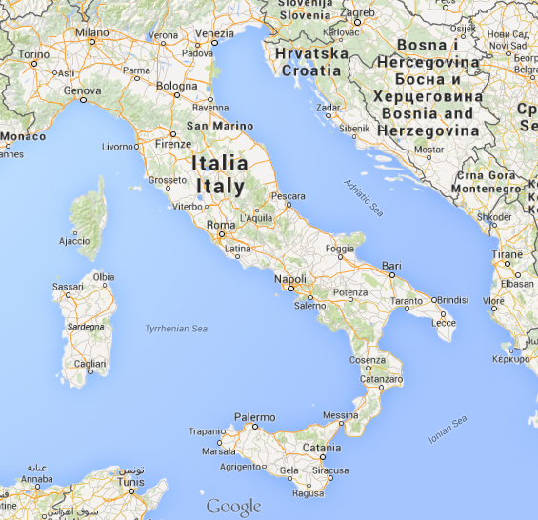
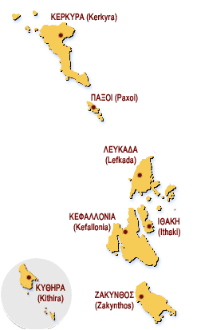
Ιταλία, 2009
Μαθητές δευτεροβάθ-μιας εργάστηκαν σε δέκα ομάδες των 2 ή 3 ατόμων και με την υποστήριξη 1 εκπαι-δευτικού, ανέλυσαν ένα αρχείο MP3 το οποίο περιείχε συζήτη-ση του Neil Armstrong που βρισκόνταν στην επιφάνεια της σελήνης με το κέντρο ελέγχου στο Houston.

Slide 70
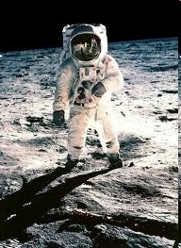
Ιταλία, 2009
Αξιοποίησαν την ηχώ από μία σειρά φρά-σεων από τη γη οι οποίες αναμεταδίδο-νταν στη Γη μέσα από το ακουστικό που είχε ο Armstrong στο κρά-νος του.
Girlanda, (2009)

Slide 71

Χρησιμοποίησαν το λογισμικό Audacity που αποτελεί λογισμι-κό επεξεργασίας ήχου και το οποίο είναι ανοικτού κώδικα για να μετρήσουν την καθυστέρηση της ηχούς και στη συνέχεια χρησιμοποίησαν τα δε-δομένα για να υπολο-γίσουν την απόσταση από τη Γη στη σελήνη.
Στην πραγματικότητα είναι μία εργασία ασαφής και με μεγάλη πιθανότητα λάθους…
κάτι που ο εκπαιδευ-τικός πρέπει να έχει κατά νου δεδομένου ότι εργάζεται με μα-θητές.
Ακούγεται εύκολο!
Notes:
71

Slide 72
Διάλειμμα!!
Παραμένετε μαζί μου;
Notes:
72

Slide 73
Ας ανακεφαλαιώσουμε

Slide 74
Σύγχρονο εκπαιδευτικό περιβάλλον

Slide 75
Wicked!
Παιδαγωγική
Pedagogy
Περιεχόμενο
Content
Τεχνολογία
Technology
Πλαίσιο

Slide 76
Οι παραδοσιακές μέθοδοι θεωρούνται ξεπερασμένες

Slide 77
Βασιλική ατραπός επί της διδασκαλίας

Slide 78
Η δημιουργικότητα αποτελεί λύση

Slide 79
Μαγικά

Slide 80
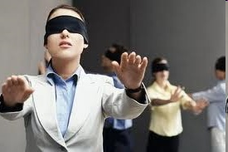
Τι μπορούμε να κάνουμε ως εκπαιδευτικοί;

Slide 81

Οι εκπαιδευτικοί είναι οι σχεδιαστές
του Total
PACKage!

Slide 82
Τι σημαίνει
Total PACKage;

Slide 83
Παιδαγωγική
Pedagogy
Περιεχόμενο
Content
Παιδαγωγική
Pedagogy
Περιεχόμενο
Content
Τεχνολογία
Technology
Τεχνολογία
Technology
Πλαίσιο

Slide 84
Τεχνολογική Παιδαγωγική Γνώση του Περιεχομένου
Technological Pedagogical Content
Knowledge
TPACK
Total PACKage
Notes:
84
Διάλειμμα για διαφημίσεις!!

Slide 85
Χρήση
της Τεχνολογίας
Ενσωμάτωση της Τεχνολογίας
Αξιοποίηση της Τεχνολογίας με σκοπό την καινοτομία

Slide 86
Να δούμε την ενσωμάτωση και την καινοτομία με την τεχνολογία ως ένα θετικό και συνάμα σημαντικό βήμα της επαγγελματικής μας ανάπτυξης

Slide 87

Επειδή ως εκπαιδευτικοί δεν ζούμε μέσα σε ένα κουτί, αλλά

Slide 88
Σκέφτονται για την τεχνολογία
και την βλέπουν ως μέρος, ενί-σχυση των παι-δαγωγικών μεθόδων τους στη διδασκαλία του γνωστικού αντικειμένου.
Παιδαγωγική
Pedagogy
Περιεχόμενο
Content
Τεχνολογία
Technology
Πλαίσιο

Slide 89
Αρχές Κονεκτιβισμού (I)
Ο κονεκτιβισμός χαρακτηρίζεται από 9 αρχές:
Η μάθηση και η γνώση απαιτούν ποικιλία απόψεων. Ο μαθητής έχει τη δυνατότητα να συνθέσει τη δική του πορεία μάθησης.
Η μάθηση είναι μια διαδικασία δημιουργίας δικτύου εξειδικευμένων κόμβων ή πηγών πληροφορίας.

Slide 90
Αρχές Κονεκτιβισμού (II)
Η γνώση παραμένει στα δίκτυα. Τα δίκτυα μάθησης μπορούν να θεωρηθούν ως δομές που δημιουργούμε προκειμένου να μαθαίνουμε, να παραμένουμε ενημερωμένοι και να αποκτούμε συνεχώς νέες εμπειρίες και γνώσεις. Τα δίκτυα μάθησης μπορεί να είναι εσωτερικά, νευρωνικά δίκτυα όπου η γνώση είναι κατανεμημένη εντός του εγκεφάλου του ατόμου, ή εξωτερικά, δίκτυα τα οποία δημιουργούμε μαθαίνοντας και ενσωματώνοντας τον κόσμο γύρω μας (Siemens, 2006). Ένα εξωτερικό δίκτυο αποτελεί επέκταση του εσωτερικού (νευρωνικού) δικτύου ενός ατόμου.

Slide 91
Αρχές Κονεκτιβισμού (III)
Η γνώση μπορεί να βρίσκεται σε μη ανθρώπινες συσκευές και η μάθηση ενεργοποιείται και διευκολύνεται από την τεχνολογία. Η γνώση μπορεί να βρίσκεται σε ανθρώπους οργανώσεις, βιβλιοθήκες, ιστοχώρους, βιβλία, περιοδικά, βάσεις δεδομένων ή οποιαδήποτε άλλη πηγή πληροφοριών.
Η ικανότητα να μάθουμε περισσότερα είναι πιο κρίσιμη από το τι είναι τώρα γνωστό.
Το να μαθαίνουμε και να γνωρίζουμε είναι διαρκείς σε εξέλιξη διαδικασίες.
Η ικανότητα να βλέπει κανείς τις συνδέσεις, να αναγνωρίζει πρότυπα και νοήματα στις ιδέες και στις αντιλήψεις είναι κρίσιμη για την μάθηση.

Slide 92
Αρχές Κονεκτιβισμού (IV)
Η ικανότητα να βλέπει κανείς τις συνδέσεις, να αναγνωρίζει πρότυπα και νοήματα στις ιδέες και στις αντιλήψεις είναι κρίσιμη για την μάθηση.
Η ακριβής και επίκαιρη γνώση αποτελεί βασικό στόχο όλων των κονεκτιβιστικών μαθησιακών δραστηριοτήτων.
Η λήψη απόφασης είναι από μόνη της μια διαδικασία μάθησης. Η επιλογή του τι να κάνει κανείς και το νόημα των εισερχόμενων πληροφοριών επηρεάζεται από μια πραγματικότητα που αλλάζει. Ενώ υπάρχει μια σωστή απάντηση τώρα, μπορεί να είναι λανθασμένη στο μέλλον λόγω αλλαγών στο είδος των πληροφοριών που επηρεάζουν τις αποφάσεις.

Slide 93
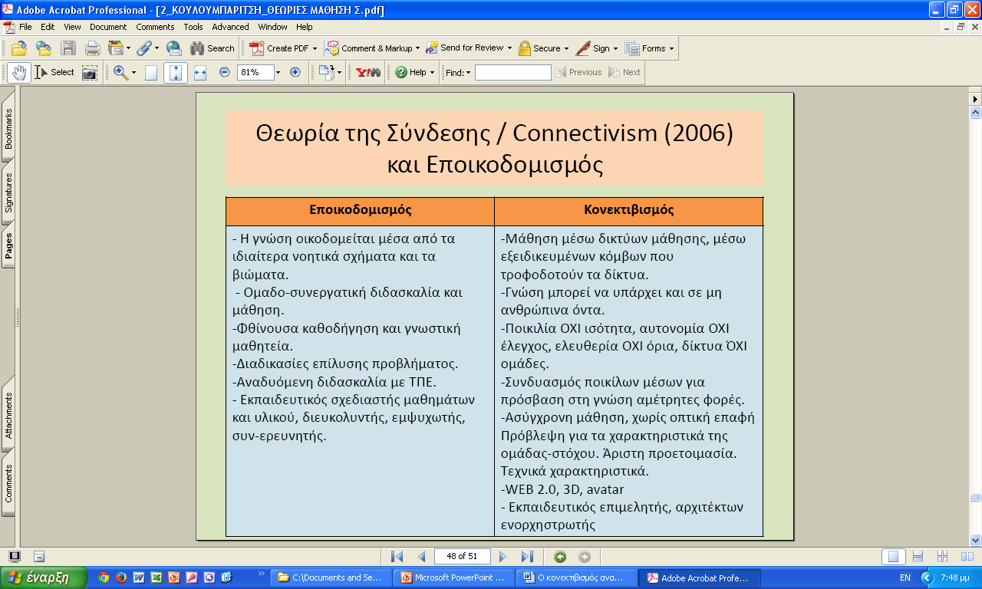

Slide 94
Είτε χρησιμοποιούμε τον blackboard (τον πίνακα)
είτε χρησιμοποιούμε το
Blackboard.com
(την πλατφόρμα διαχείρισης μαθήματος)

Slide 95
Παιδαγωγική
Pedagogy
Περιεχόμενο
Content
Τεχνολογία
Technology
Πλαίσιο

Slide 96
Πάντα σε αυτή την τομή ζούσαμε και πάντα σε αυτήν την τομή θα ζούμε.

Slide 97
…και για να πετύχουμε

Slide 98
πρέπει να «παίξουμε»
με το TPACK

